Slide 1
企画

Slide 2

コンセプト
何も考えなくていい
出玉の爽快感

Slide 3
補足
何も考えなくていい:
目押しが出来なくても楽しめる!?
シンプルなゲーム性で初めてパチスロ打つ人もワクワクできる!?
出玉の爽快感:
ベル連での敵を大量に倒す爽快感!?

Slide 4
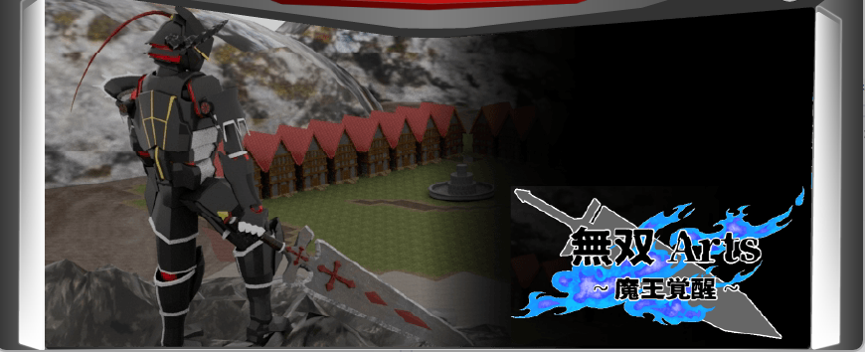
ビジュアル、設定

Slide 5

モチーフ作品

Slide 6
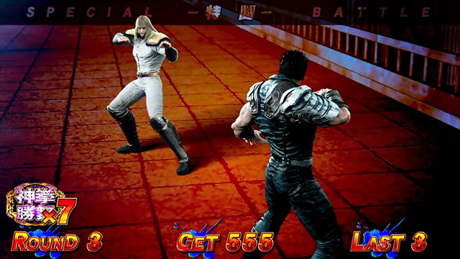
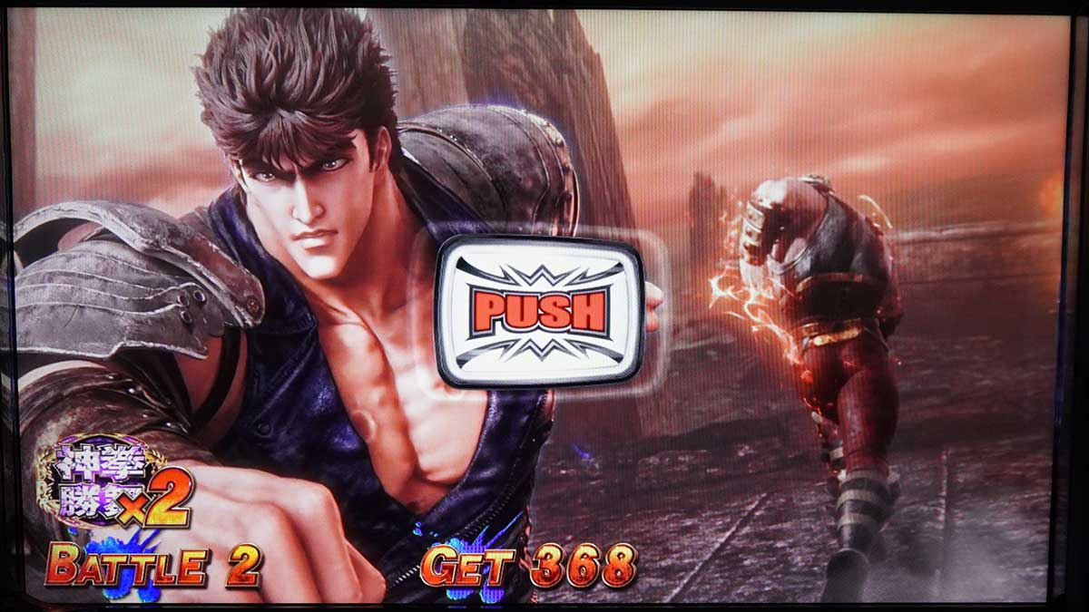

ゲームフロー
ボーナスゲーム
バトルゲーム
ボーナスゲーム
ボーナスゲームとバトルゲームをループするゲーム性
ボーナスゲームでは、小役による。球の獲得抽選
バトルゲームでは、獲得した球と小役に応じて突破抽選。突破でまた消化パートへ
バトルで余った球は次に持ち越し、このループで出玉を伸ばす

Slide 7
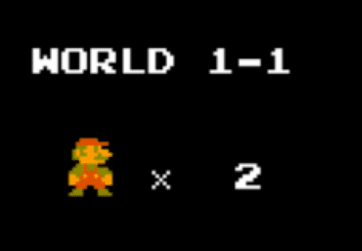
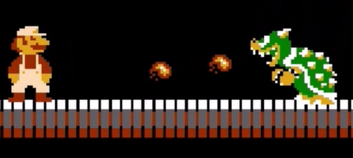
ゲームでのイメージ
ボーナスゲーム
バトルゲーム
残機集める
その数だけ挑戦！？

Slide 8
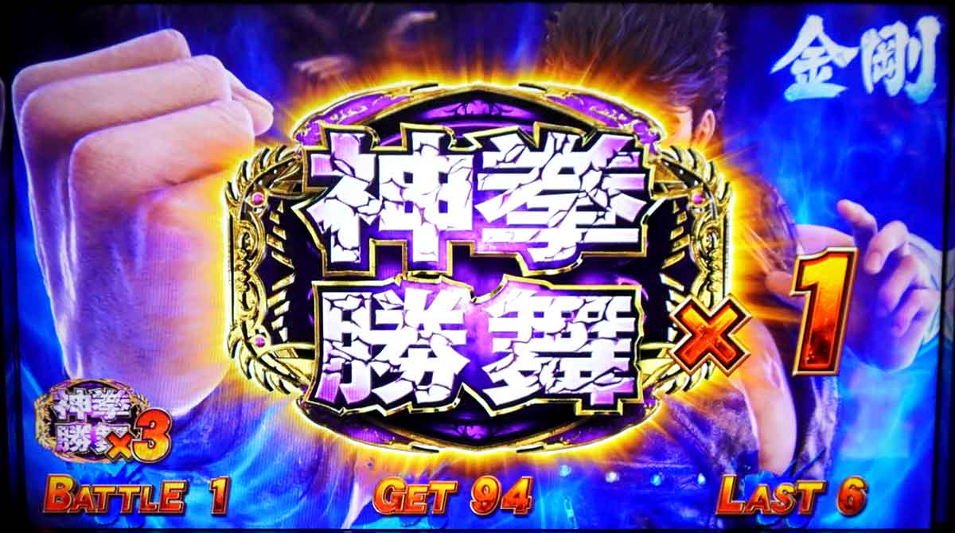
ボーナスゲーム
これを集める
主にレア役、勝舞揃いで獲得抽選
開始時の内部状態によってレア役以外の獲得の優遇、複数取得
ステージの演出で内部状態の示唆

Slide 9
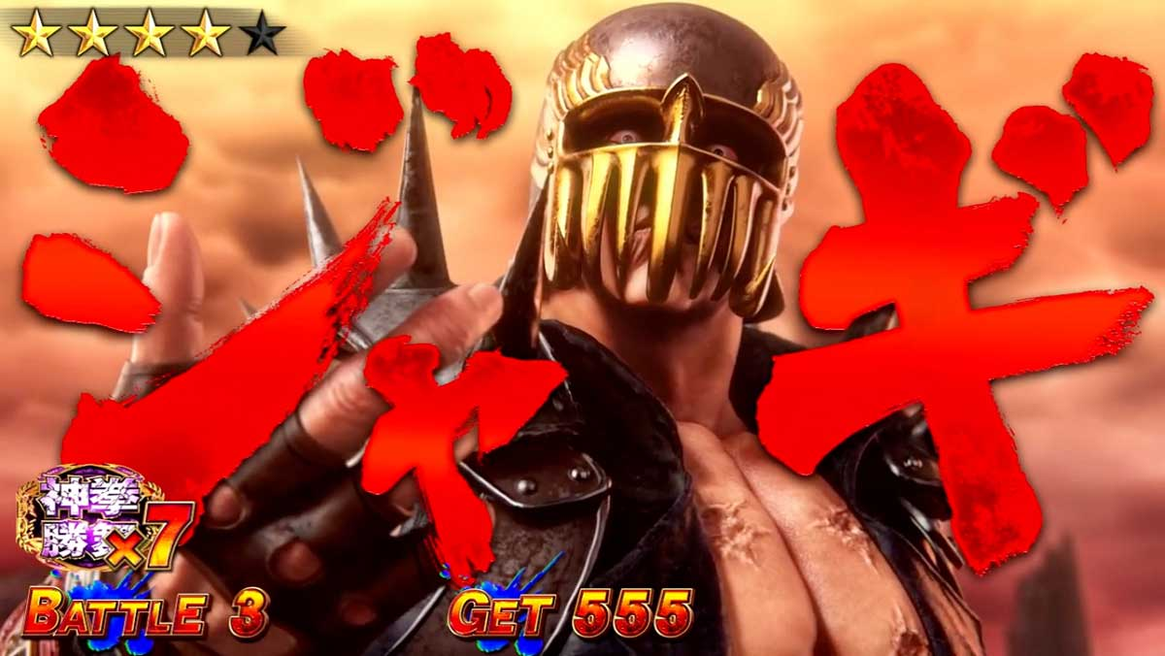
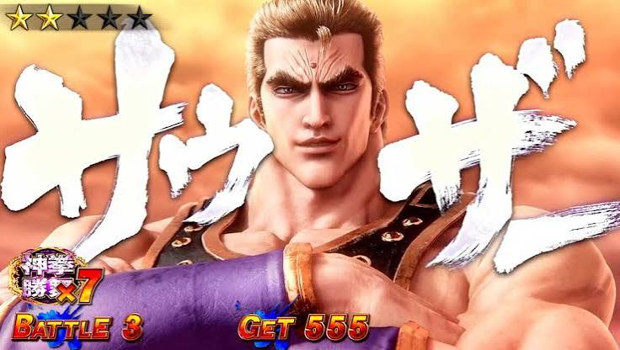
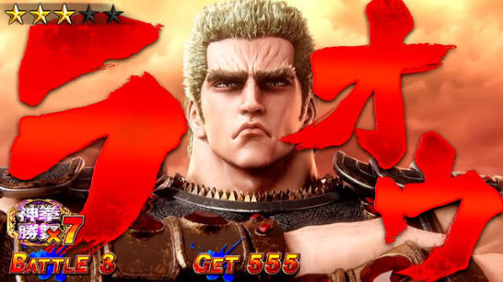
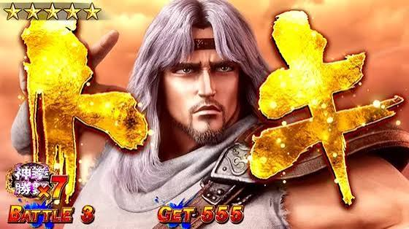
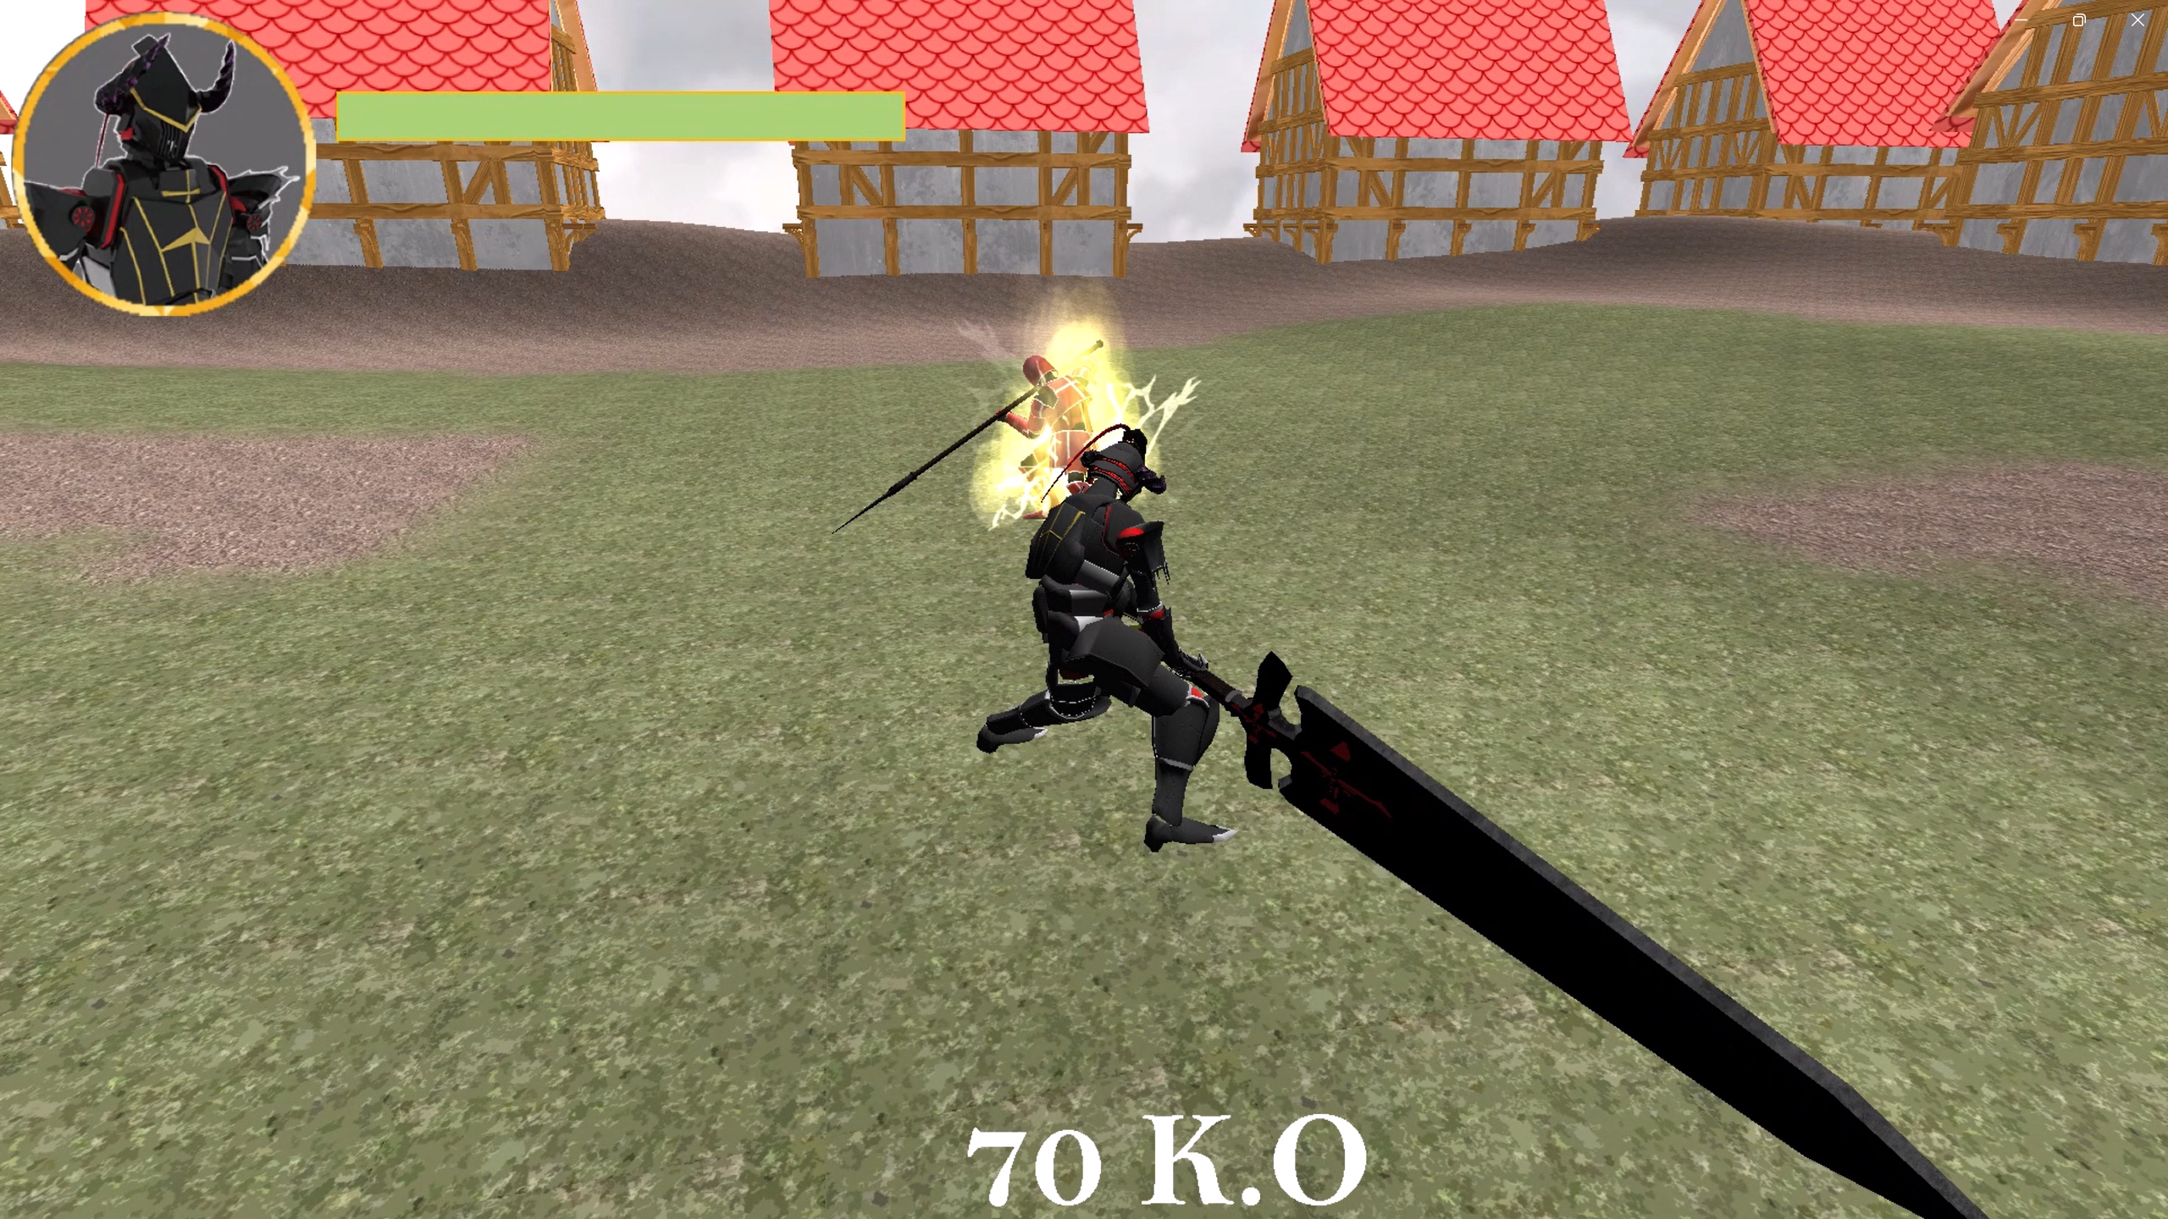
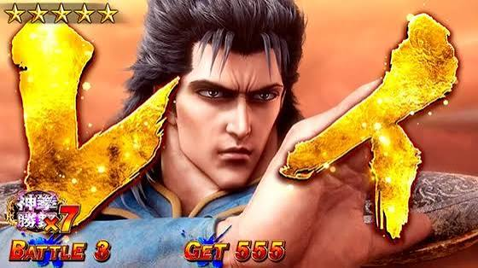
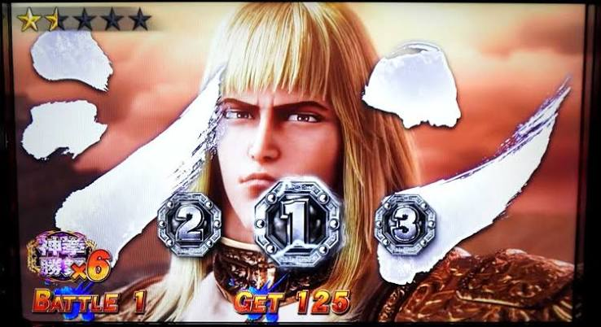
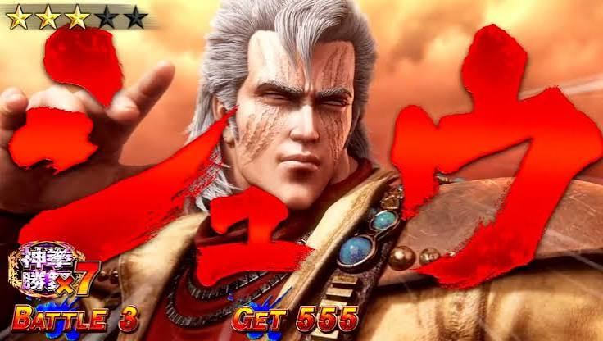
バトルゲーム
弱
強
敵によって期待度が変わる!?
1ゲームで決着!?

Slide 10
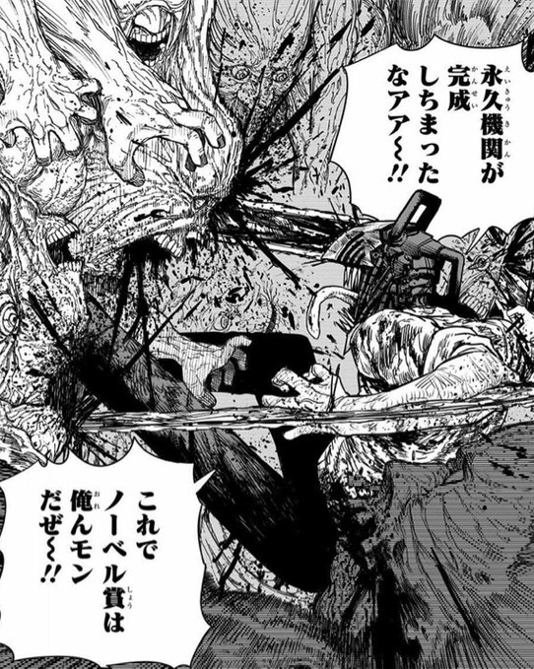

簡単に言うと
余り持ち越し
残機増やす
バトル

Slide 11
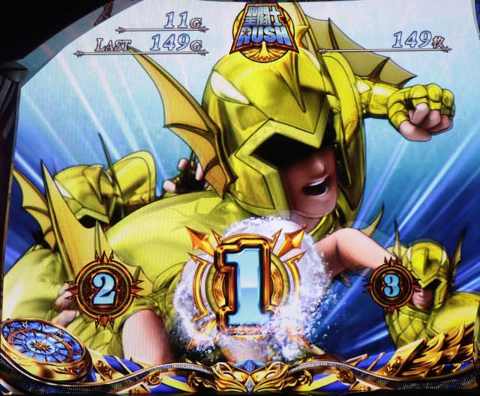
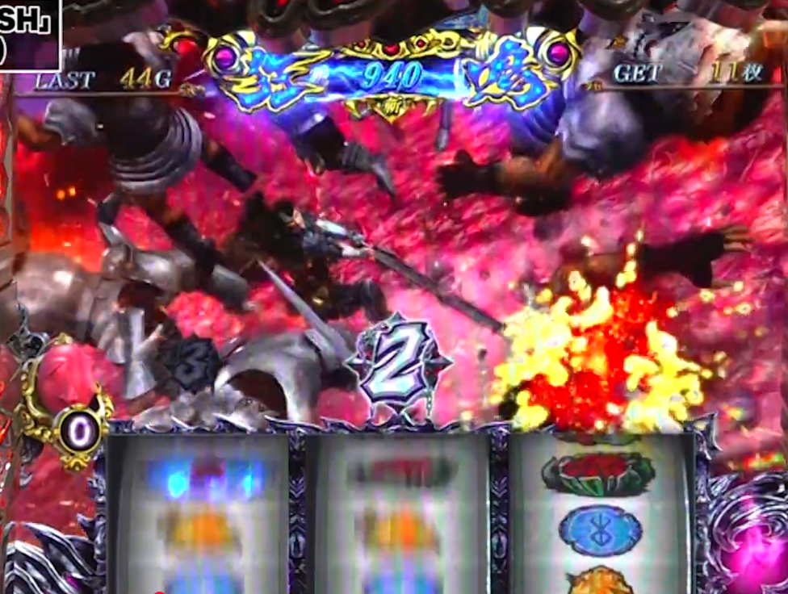
押し順小役の演出で相手を大量の敵を攻撃！！
爽快感ある出玉感！！

Slide 12
個人資料

Slide 13
テーマ
これまで自分がメインでやってこなかったことをやりたい
↓
カメラを使った演出をこだわりたい

Slide 14
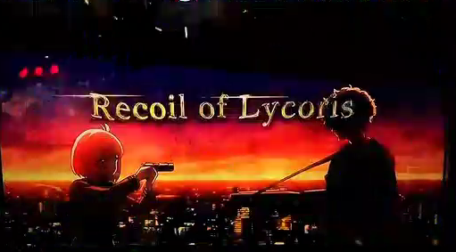
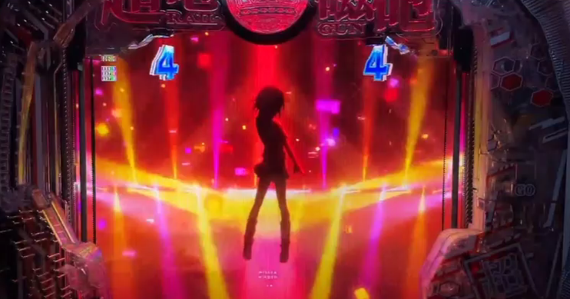
そもそもプログラムメインのカメラ演出があるのか？
アニメの台とかだとアニメの映像を使って見せていたり、
新しく映像を作ってそれを流してる台もある
アニメ映像の例
新規映像の例
L スマスロ リコリス・リコイル
Pとある科学の超電磁砲２

Slide 15
制作予定
・パチスロに使えそうなカメラエディターの制作
カメラの位置や回転の変更
注視対象の指定
演出データの保存
違和感演出のフラグ設置
(画面揺れ、エフェクトの色示唆など)

Slide 16
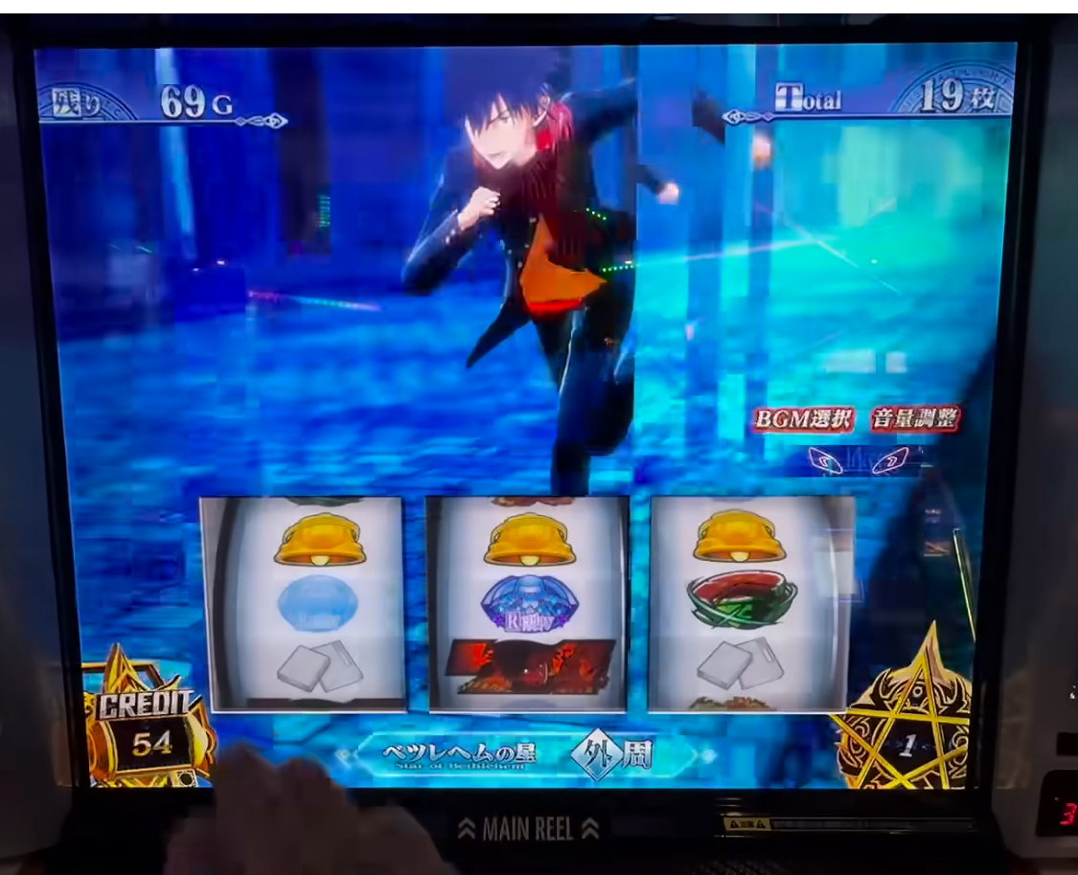
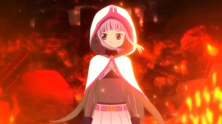
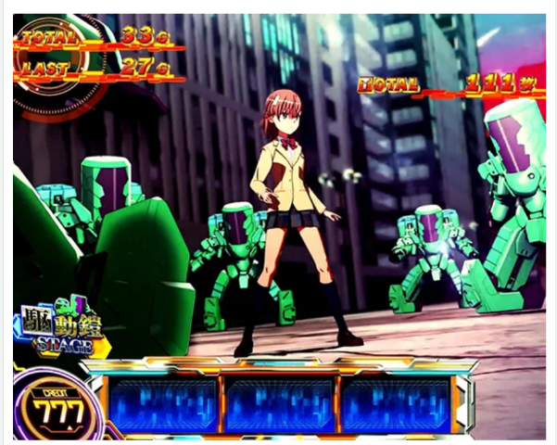
作りたいステージ
全滅!?
走る
囲まれる

